Slide 1
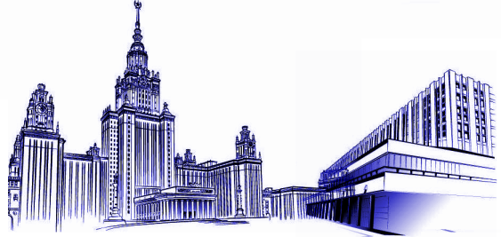
Факультет ВМК МГУ имени М.В. Ломоносова
Кафедра алгоритмических языков
Сайт факультета ВМК: www.cs.msu.ru
Сайт кафедры: al.cs.msu.ru
Электронная почта: ay@cs.msu.su
Тел.: +7(495)939-53-98, +7(495)939-18-80

Slide 2
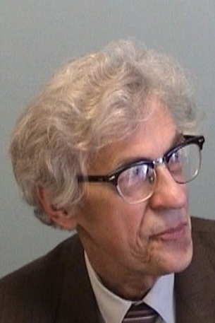
Кафедра алгоритмических языков
Кафедра была создана в 1970 году одновременно с основанием самого факультета.
Основатель и первый заведующий кафедрой – один из пионеров практической космонавтики и программирования в нашей стране Лауреат Ленинской премии член-корреспондент РАН Святослав Сергеевич Лавров. (1923-2004).
В честь Святослава Сергеевича названа малая планета (№ 2354, Lavrov), открытая в 1978 году.

Slide 3
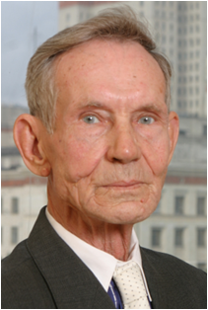
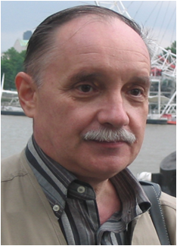
Заведующие кафедрой алгоритмических языков
Николай Павлович Трифонов профессор
заслуженный работник высшей школы Российской Федерации зав. кафедрой в 1971-1993 гг.
Михаил Георгиевич Мальковский профессор
заслуженный профессор МГУ зав. кафедрой с 1993 г.

Slide 4
Научно-исследовательская работа кафедры
Фундаментальные научные достижения сотрудников кафедры нашли применение при решении прикладных задач программирования (стандартизация языков программирования, тестирование трансляторов), а также в технике (автоматизация проектирования, поддержка принятия решений), прикладной лингвистике, криптографии, военном деле.
Тема НИР в 2016-2020 гг. «Математическое и программное обеспечение перспективных систем обработки символьной информации»
(номер госрегистрации № АААА-А16-116021510094-6).
Приоритетное направление:
Программное и математическое обеспечение
эффективного решения актуальных задач на
современных вычислительных системах.

Slide 5
НИР – основные направления
В настоящее время на кафедре проводятся исследования:
- в области искусственного интеллекта и компьютерной лингвистики – интеллектуальный интерфейс, моделирование общения с компьютером на естественном языке и компьютерная обработка текстов для задач информационного поиска, автоматического анализа и синтеза текста, проверки правописания, определения личностных характеристик автора текста и др.
- в области веб-аналитики, прикладных интернет-технологий и создания веб-ресурсов реального уровня сложности
- в области символьных вычислений, или компьютерной алгебры
- в области теории формальных языков, анализа и синтеза программ, технологий и парадигм программирования
- в области шахматной информатики (шахматные БД, игровые серверы, распараллеливание сложных задач перебора)

Slide 6
Автоматический синтаксический анализ
НИР: искусственный интеллект и компьютерная лингвистика
Предложена новая модель описания синтаксиса русского языка, реализована экспериментальная версия эвристического синтаксического анализатора, разработаны методы разрешения омонимии с помощью компьютерных словарей сочетаемости.

Slide 7
Работа с текстами на японском языке
НИР: искусственный интеллект и компьютерная лингвистика
Создана экспериментальная система для автоматизации работы с текстами на японском языке: лингвистического анализа, получения справочной информации и т.д.

Slide 8
НИР: искусственный интеллект и компьютерная лингвистика
В последние годы ведущим трендом в области искусственного интеллекта и компьютерной лингвистики стало использование методов машинного обучения, как традиционных, так и новых, включая новые сложные архитектуры нейронных сетей. Применение нейронных сетей ко многим задачам, в том числе к машинному переводу и распознаванию объектов (самые старые задачи ИИ) дало существенное улучшение результатов, и оно также многообещающе и для других прикладных задач.
Недавно учеными кафедры разработана программа разбиения слов на морфемы на базе нейронной сети с механизмом внимания (seq2seq+attention).
Проведена кластеризация средневзвешенных дистрибутивных векторных представлений слов (word2vec) для выявления значений многозначных слов.
Соответствующая программа заняла 2-е место на соревновании по Word Sense Induction на Международной конференции Dialog 2018.

Slide 9
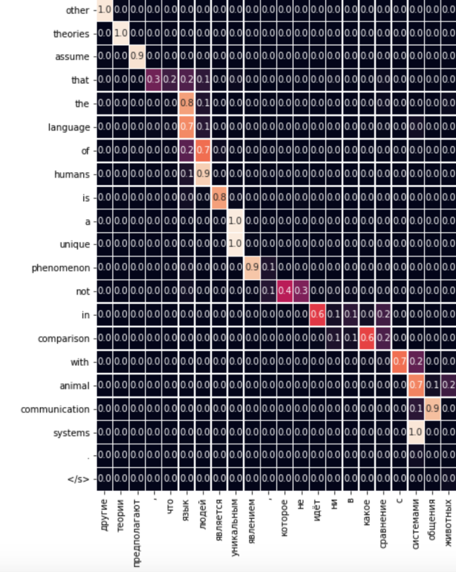
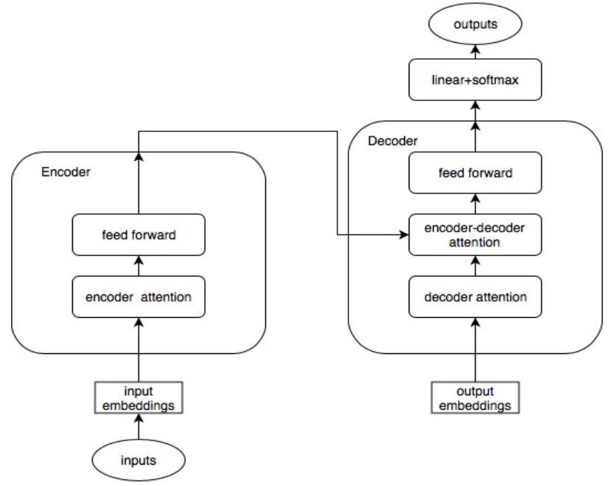
НИР: искусственный интеллект и компьютерная лингвистика
Создана нейронная сеть архитектуры Transformer для выявления значений многозначных слов
© Факультет ВМК МГУ, 2018
9 / 25

Slide 10
Анализ текстов по шаблонам
НИР: искусственный интеллект и компьютерная лингвистика
Разработан комплекс программ анализа текстов по лексико-синтаксическим шаблонам, который включает средства построения приложений по автоматической обработке текста на русском языке, а также среду пользователя для анализа текстов по шаблонам ; комплекс опробован для решения прикладных задач, в том числе – терминологического анализа научно-технических текстов.

Slide 11
Служба тематических толковых словарей
НИР: интернет-технологии
Создан и поддерживается общенациональный веб-ресурс «Служба тематических толковых словарей Glossary Commander» (www.glossary.ru), неоднократно занимавший первое место по посещаемости среди научных сайтов (данные рейтинга
Rambler Top 100).

Slide 12
Алгоритмы символьных вычислений
НИР: компьютерная алгебра
Разрабатываются алгоритмы решения в символьном виде задач компьютерной алгебры:
алгоритмы преобразования полиномиальных матриц;
алгоритмы преобразования линейных дифференциальных и разностных систем;
алгоритмы построения решений линейных дифференциальных и разностных систем.
Ведется работа по модернизации существующих алгоритмов компьютерной алгебры.
Разрабатываемые алгоритмы доступны в виде процедур для популярной системы компьютерной алгебры Maple.

Slide 13
Основные темы исследований
НИР: теоретические вопросы программирования
Разработан новый метод описания формальных языков (L-графы), с его помощью решен ряд прикладных задач.
Предложены новые методы синтеза программ (синтез по формальным спецификациям и на основе онтологии прецедентов); реализованы системы синтеза программ.
Разработана методика, позволяющая интегрировать вычислительные модели различных языков программирования в среду C++. Созданы объектно-ориенти-рованные библиотеки, представляющие вычислительные модели языков Lisp, Scheme, Refal, Prolog и Planner.

Slide 14
Основные темы исследований
НИР: шахматная информатика
Создан улучшенный алгоритм решения переборных задач методом ретроградного анализа, позволяющий в несколько раз ускорить классический алгоритм. Главное же, алгоритм эффективно распараллеливается для решения задач на суперкомпьютерах, что еще не удавалось никому в мире.
С помощью алгоритма на суперкомпьютере Ломоносов было выполнено полное решение задачи игры в шахматы для 7 и менее фигур. Таблицы, названные «таблицами Ломоносова», объемом более 100 ТБ (в сжатом виде) позволяют сразу же получать оптимальное решение для игры в шахматы при 3-7 фигурах на доске.
На основании таблиц зарубежные авторы (John Nunn, Guy Haworth) в 2013 г. году провели и опубликовали (в журнале Chess Endgame News) несколько исследований по шахматной эндшпильной теории. Международной федерацией заочных шахмат (ICCF) принято решение, начиная с 2014 года, прекращать игру и присуждать результаты партий по таблицам Ломоносова, если партия достигла эндшпиля, в котором известен результат по таблицам.

Slide 15
НИР: шахматная информатика
Начальная позиция мата за 549 ходов
(решение найдено по «таблицам Ломоносова»)

Slide 16
Магистерские программы кафедры
Программа, по которой ведется обучение с 2008 года
«Прикладные Интернет-технологии»
Дисциплины специализации:
-- Веб-ресурсы -- Язык гипертекстовой разметки HTML
-- Веб-дизайн -- Интернет-приложения
-- Протоколы Интернет -- Менеджмент Интернет-проектов
-- Управление проектами (доп.главы) -- Веб-сервисы
-- Технологии конструирования Интернет-приложений
-- Защита информации в сети Интернет -- Веб-серверы
-- Алгоритмическая поддержка Интернет-технологий

Slide 17
Магистерские программы кафедры
Программа, обучение по которой началось в 2015 году:
«Интеллектуальные системы»
Дисциплины специализации:
-- Параллельные вычисления
-- Прикладной многомерный статистический анализ
-- Методы интеллектуального анализа данных
-- Парадигмы программирования
-- Модели представления знаний и онтологии
-- Математические методы анализа текста (на англ. языке)
-- Прикладные задачи компьютерной лингвистики
-- Программные системы управления проектами
-- Интеллектуальный интерфейс

Slide 18
Научная работа студентов
Спецсеминары кафедры
«Компьютерная лингвистика»
(проф. М.Г. Мальковский, доц. И.А. Волкова и Т.Ю. Грацианова,
к.ф.-м.н. И.Н. Полякова и Л.Н.Кузина)
«Искусственный интеллект» (доц. Е.И. Большакова и
Е.А. Бордаченкова, в.н.с. Н.В. Лукашевич, асс. Ю.С. Корухова)
«Методы построения программных систем»
(проф. С.Ю. Соловьев, доц. В.Г. Абрамов)
«Компьютерная алгебра и теория формальных языков»
(проф. С.А. Абрамов, к.ф.-м.н А.А. Вылиток)
«Парадигмы программирования»
(доц. И.Г. Головин и А.В. Столяров)

Slide 19
Научная работа студентов
Спецкурсы в поддержку спецсеминаров
«Программные системы управления проектами» – доц. В.Г. Абрамов
«Элементы компьютерной алгебры» – проф. С.А. Абрамов
«Нейронные сети в задачах автоматической обработки текстов» –
к.ф.-м.н. Н. В. Арефьев
«Веб-дизайн. Технологические аспекты» – м.н.с. Н.В. Баева
«Введение в компьютерную лингвистику» – доц. И.А. Волкова
«Теория формальных языков» – к.ф.м.н. А.А. Вылиток
«Машинное обучение в автоматической обработке текстов» – д.т.н.
Н.В. Лукашевич
«Пользовательский интерфейс: семиотические аспекты – проф. М.Г. Мальковский
«Недетерминированные конечные автоматы» – д.ф.-м.н. Б.Ю. Мельников
«Введение в парадигмы программирования» – доц. А.В. Столяров
«Практика многостилевого программирования» – доц. А.В. Столяров
«Построение и анализ алгоритмов» – проф. М.В. Ульянов
«Язык Python» – О.Г. Французов

Slide 20
Научная работа студентов
Некоторые темы дипломных работ последних лет
Автоматическая кластеризация значений многозначных слов
Выделение в интернет-трафике сайтов указанной тематики
Генерация программы поведения игрового персонажа по естественно-языковой спецификации
Диалект языка Схема для виртуальной машины ActionScript
Применение технологии CUDA для решения задач молекулярного моделирования
Программная среда для разработки и тестирования системы правил синтаксического анализатора русского языка
Построение базы слов-омофонов для коррекции ошибок в текстах
Разработка и реализация технологии документооборота в субконтрактных отношениях
Разработка системы поиска нот с использованием закономерностей построения музыкальных произведений
Система автоматического определения личностных характеристик автора текста
Рекуррентные нейронные сети в автоматической обработке текстов
Система моделирования рисков в IT-проектах
Методы определения кластеров публикаций в социальных сетях

Slide 21
Выпускники кафедры
Выпускники кафедры имеют серьезную теоретическую подготовку, обладают знанием различных парадигм программирования, могут комбинировать методы различных областей компьютерной науки в решении практических задач.
Среди наших выпускников профессора и преподаватели МГУ и других российских вузов, профессора университетов Великобритании, Канады, Финляндии. Выпускники работают в: НИВЦ МГУ, ВЦ РАН, ИСП РАН, РосНИИ искусственного интеллекта, ММВБ, ПАО «Сбербанк», ПАО «Почта банк», ООО «Яндекс», ООО «Рамблер Интернет Холдинг», группа ABBYY, ЗАО «Диасофт», «Ай-Теко», АО «Райффайзенбанк», PwC, S&T Россия, AT Consulting, Mail.ru Group, Intel Corporation, Microsoft, Nigma.ru, Reuters Group Limited, Cognitive Technologies Limited.
Практически все сотрудники кафедры – в прошлом студенты и/или аспиранты кафедры.

Slide 22
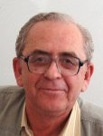
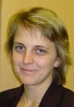
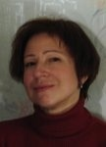
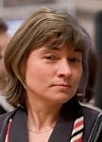
Учебный процесс: лекторы основных курсов
Лекторы 1 и 2 курсов
Алгоритмы и алгоритмические языки
Архитектура ЭВМ и язык ассемблера
В.Н.Пильщиков Ю.С.Корухова С.Ю.Соловьев
(1947 – 2011)
Е.А.Бордаченкова
Системы программирования
И.А.Волкова А.А.Вылиток

Slide 23
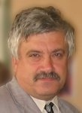
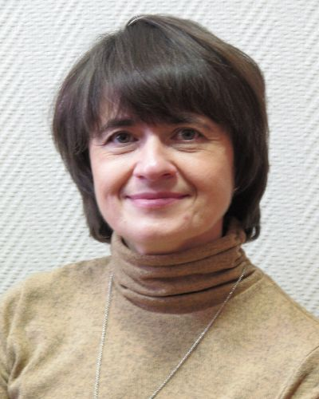
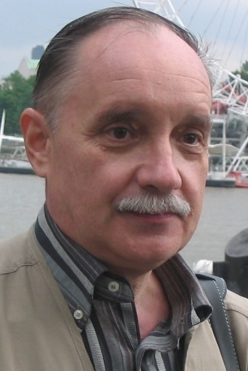
Учебный процесс: лекторы основных курсов
Лекторы 3 и 4 курсов
Вычислительная сложность алгоритмов
Языки программирования
С.А.Абрамов
И.Г.Головин
Искусственный
интеллект
Функциональное
программирование
Е.И.Большакова
М.Г.Мальковский

Slide 24
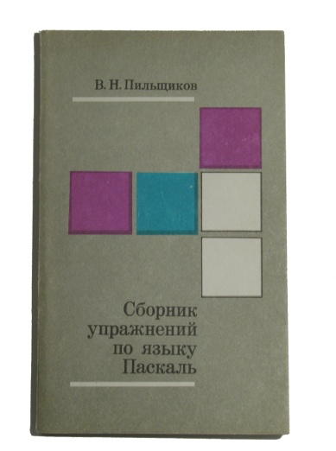
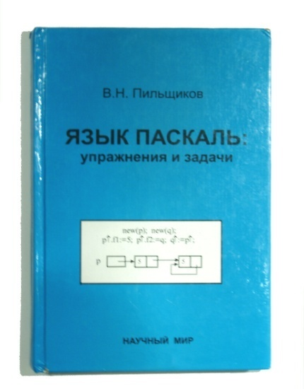
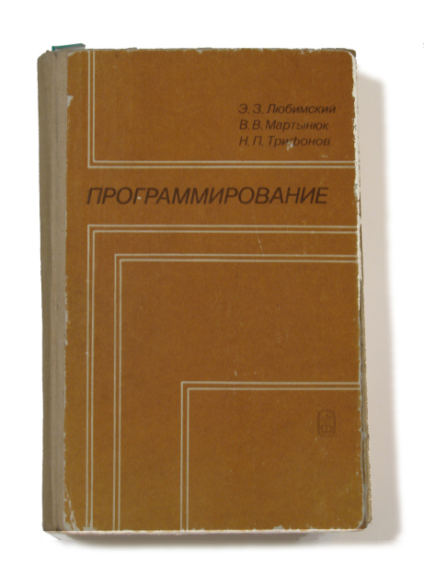
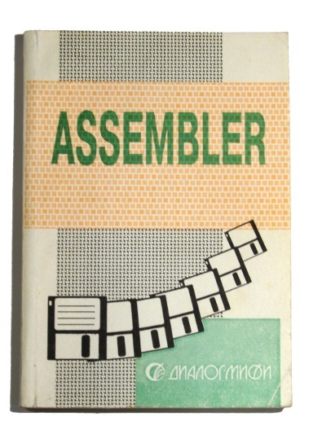
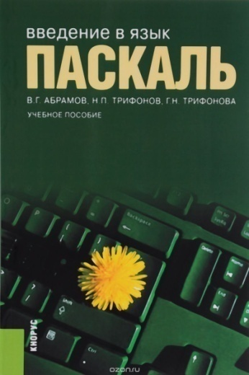
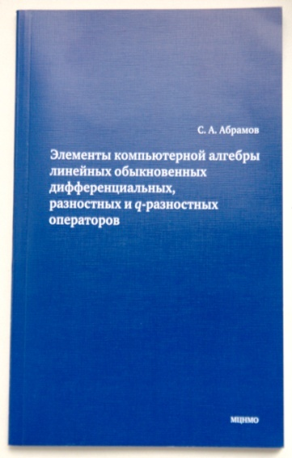
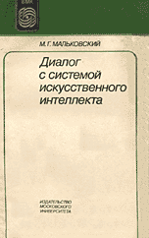
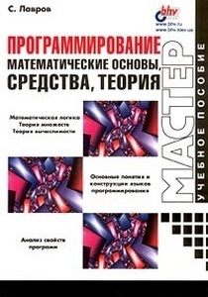
Книги сотрудников кафедры
Монографии, учебники, задачники:

Slide 25
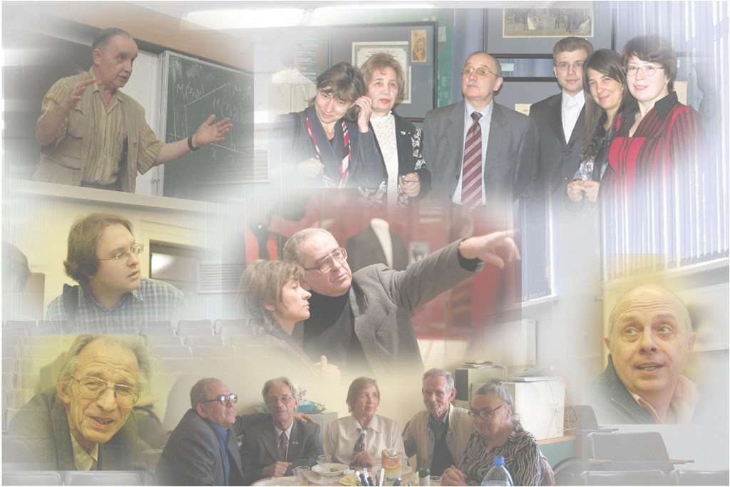
Спасибо за внимание!

